Slide 1
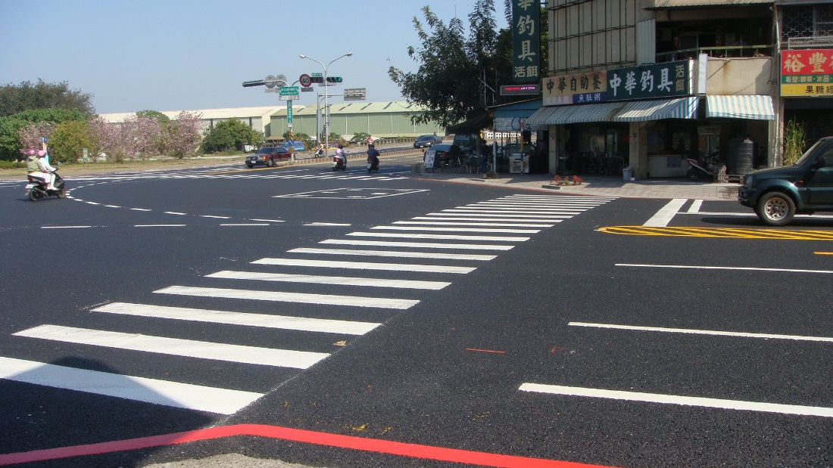
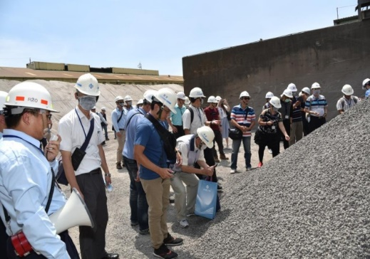
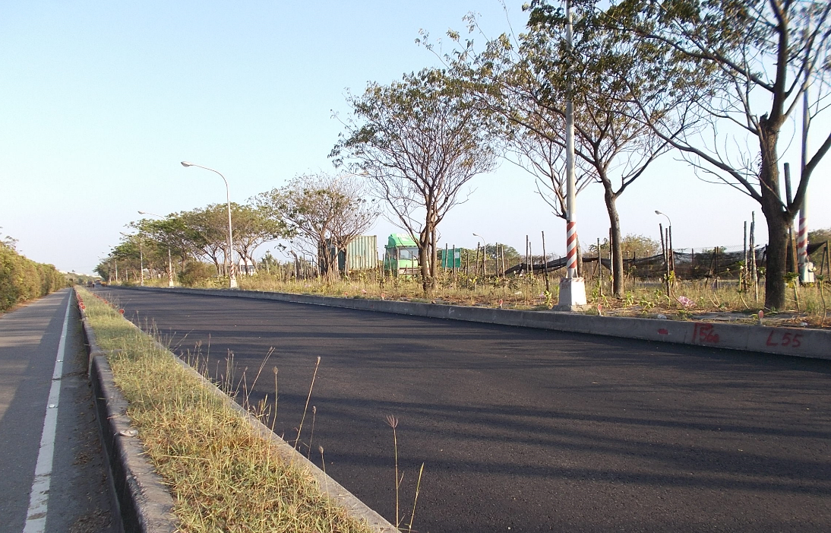
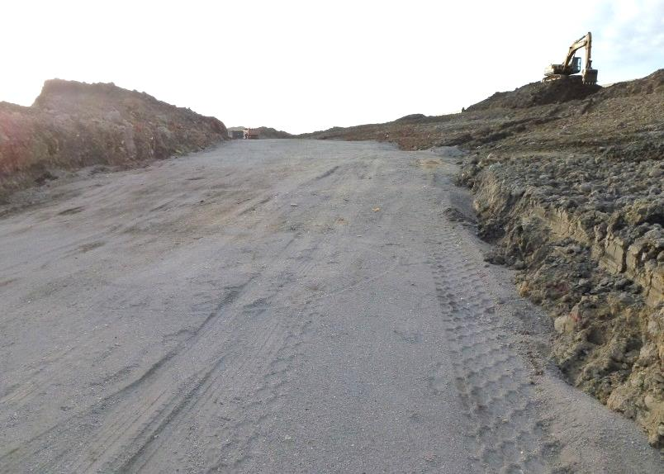
再生粒料運用於公共工程
推動情形
行政院公共工程委員會
107年1月11日

Slide 2
簡報大綱
壹、辦理依據
貳、產出及去化情形
參、推動組織
肆、現階段工作重點
伍、結語

Slide 3
壹、辦理依據
一、「循環經濟」為政府五加二產業創新計畫之一。
二、總統於106年2月28日召開「總統府經濟策略會議-鋼鐵產業」，業者反映轉爐石因去化受限，嚴重影響該產業正常營運，基於輔導產業健全發展，並促進循環經濟效益，爰指示由吳前政務委員宏謀邀集環保署、經濟部等研商解決。

Slide 4
壹、辦理依據
  三、行政院5月25日、7月6日院會決定：
  (一)由經濟部及環保署督導產出機構全程管理，落實資源化產品可溯源制度追蹤之履歷制度，請工程會鼓勵各部會及地方政府適材適所運用於工程。
  (二)為提高底渣資源化產品之利用，請各部會於辦理公共工程時全力配合使用，並請工程會儘速盤點可協助去化之公共工程，以掌握供需。

Slide 5
貳、產出及去化情形
飛灰
約20萬噸/年
屬有害事業廢棄物，由產出單位採水泥固化後掩埋處理，無需協助去化。
其性質吸水率高、氯離子含量較高、易脆裂磨損。 經處理後為焚化再生粒料。 環保署已完成使用手冊，可用在道路基底層及CLSM。 | 106年，依環保署審查由地方自行去化77萬噸，中央協助去化13萬噸： 因媒合部會、變更設計及環差等程序分配於106年使用1萬噸，107年續使用12萬噸。 其中7萬噸需俟環差通過方可執行，已請交通部速提報，環保署提供行政協助。 107年，另依環保署後續審查結果協助。
其性質具膠結性，可取代部分水泥，有市場價值由業者自行販售，無需協助去化。
比重與天然粒料相近，經處理後為礦物細料及銑鐵，業者自行處理，無需協助去化。
其性質比重大、質地堅硬、有膨脹性。 經濟部已完成使用手冊，可用在瀝青鋪面。 海事工程使用手冊12月甫完成，正協調部會提供試辦工程。 |  | 106年，機關就粒徑適用於瀝青鋪面部分使用10萬噸，餘須由業者自行依事業計畫或廢棄物清理計畫去化。 107年，機關就粒徑適用於瀝青鋪面部分協助25萬噸，須更多瀝青廠完成操作許可異動方可達成，已請環保署儘速釋示；餘須由業者自行去化。
其性質比重大、質地堅硬、有膨脹性、有鏽斑疑慮。 鋼鐵公會已研訂使用手冊初稿，待經濟部審查確認可行並發布正式使用手冊後，再媒合使用單位。
因具膨脹性，安定化技術仍在發展中且無使用手冊，尚無法協助去化。
垃圾
焚化爐
底渣
約90萬噸/年
地方環
保單位
高爐爐石
約300萬噸/年
一貫作業煉鋼製程
脫硫石
約45萬噸/年
轉爐石
約160萬噸/年
中鋼及中龍
氧化碴
約110萬噸/年
電弧爐
煉鋼製程
還原碴
約30萬噸/年
19家業者

Slide 6
參、推動組織
工程會顏副主任委員久榮擔任召集人
環保署：吳總隊長盛忠
交通部：夏技監明勝
經濟部：王技監瑞德
內政部：曾參事漢洲
其他單位：視議題邀請
召集單位
小組成員
106年7月13日成立推動小組，每月召開會議，已6次
再生粒料運用於公共工程跨部會推動小組」
工作期程
小組任務
環保署、經濟部：
建立供料機制並確保品質。
事業單位：
依管理機制配合辦理。
工程會：協助環保署及經濟部統籌再利用。
工程單位：適材適所適量使用。
跨部會協調，解決各機關、產業界等使用疑難
工作項目
提案機制
各機關如有執行困難或疑義，皆可提案討論。

Slide 7
肆、現階段工作重點
焚化再生粒料－工程落實使用
經106年8月啟動盤點交通部14件、經濟部17件及內政部11件工程後，已媒合需協助量，將持續滾動檢討，落實使用。
部會 | 焚化再生粒料使用情形(高雄、臺南)
 | 分配需協助量 | 盤點預計 總使用量(A+B) | 106年 實際使用量(A) | 107年 預估使用量(B)
交通部 | 9.08 | 9.08 | 0.05 | 9.03
內政部 | 0.36 | 0.41 | 0.03 | 0.38
經濟部 | 3.89 | 3.91 | 0.88 | 3.03
合計 | 13.33 | 13.40 | 0.96 | 12.44
單位：萬噸

Slide 8
肆、現階段工作重點
轉爐石-工程落實使用
轉爐石運用於AC鋪面，粒徑適合者，於106年、107年需協助量為9.54萬、25萬公噸。
部會 | 轉爐石使用情形
 | 需協助量 106年/107年 | 106年 實際使用量 | 107年上半 預估使用量 | 107年下半 預估使用量
交通部 | - | 1.51 | 16.35 | 9.54
內政部 | - | 0 | 0.18 | 0.41
經濟部 | - | 0.18 | 2.36 | 4.75
其他機關 | - | 8.99 | 自由運用 | 自由運用
合計 | 9.54 / 25 | 10.68 | 18.89 | 14.7
單位：萬噸

Slide 9
伍、結語
  一、為確保工程品質，再生粒料應用於公共工程是在規範、手冊、品質、流向管理確保後，穩健推動，逐步建立使用信心。
  二、推動逾半年迄今，已建立跨部會協調機制：
    (一)經濟部、環保署督導產出單位全程管理及確保再生粒料品質，並訂定使用手冊，讓工程機關放心使用。
    (二)交通部、經濟部、內政部全力協助盤點，妥適將資源適材適所適量再運用。

Slide 10
伍、結語
  三、推動再生粒料運用相關議題環環相扣，工程會持續召開小組會議，並請各部會協助：
    (一)須辦理環差方能使用焚化再生粒料之工程個案，請交通部儘速完成提報並請環保署積極協助。
    (二)請環保署儘速邀集地方環保單位，就瀝青廠因拌合料新增鋼爐碴致需辦理固定污染源操作許可異動或變更，統一釋示處理原則。
    (三)請經濟部督促鋼鐵產業，確實依設廠計畫之相關環境影響評估報告或事業廢棄物清理計畫，多元妥善去化相關副產品或廢棄物，達成永續循環。

Slide 11
簡報完畢
感謝聆聽

